Slide 1

Contra legem?
A veszélyhelyzeti jogalkotás hat éve
Horváth Attila
vezető kutató, MFI
egyetemi docens, NKE ÁNTK

Slide 2
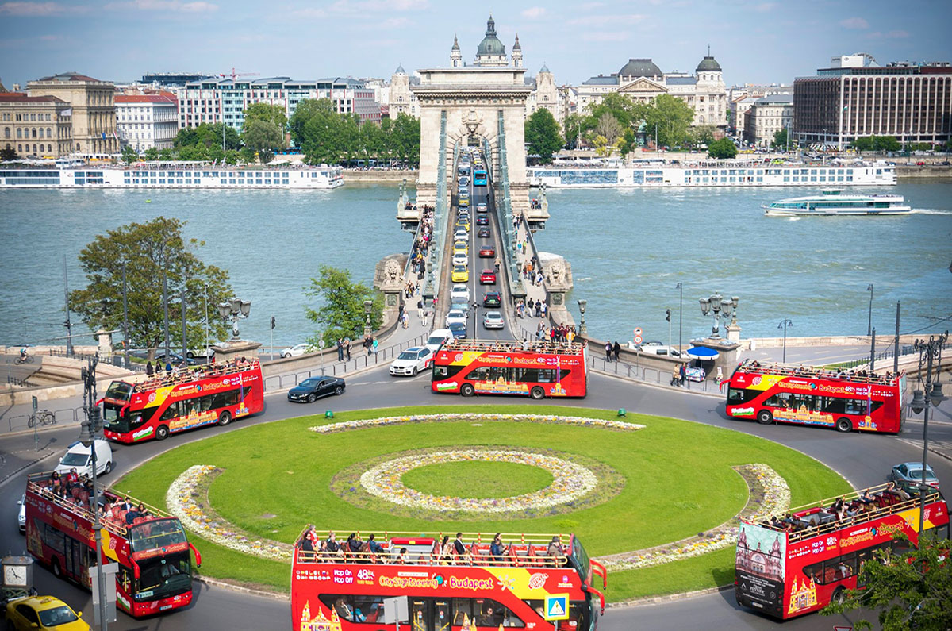

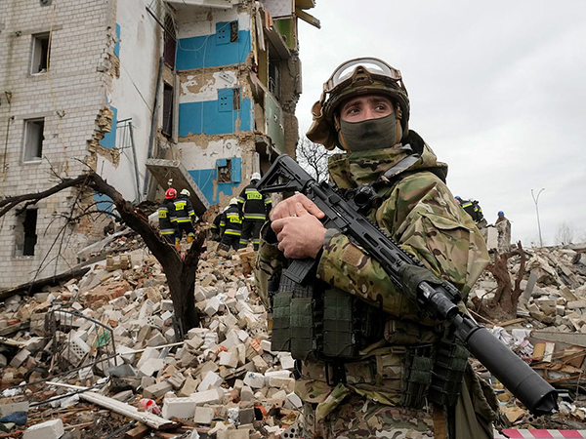
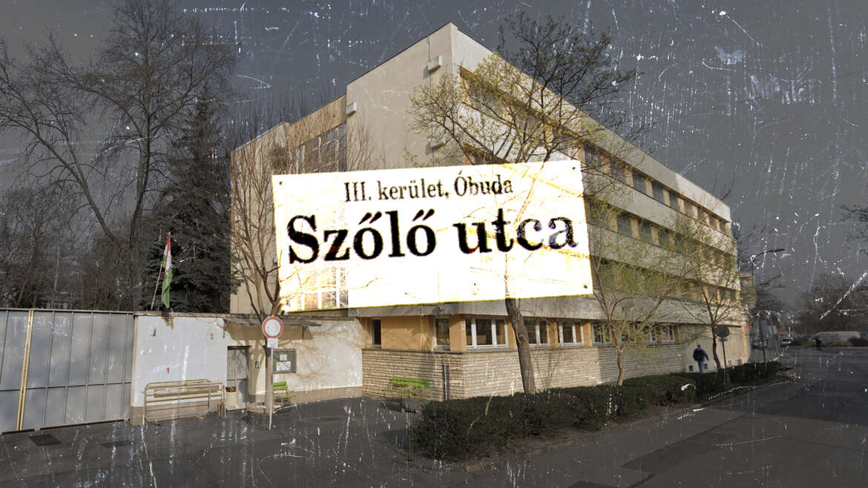
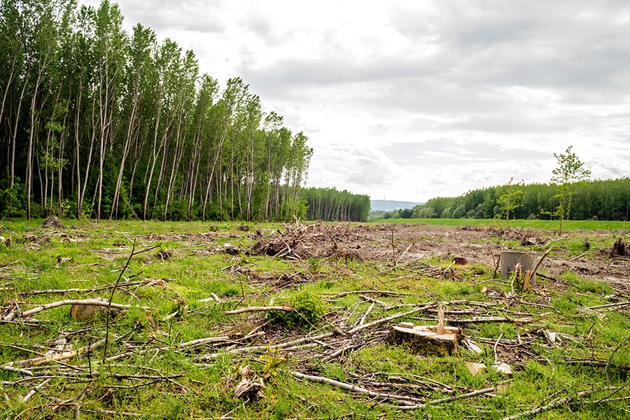
Fővárosi hop on hop off buszok
Augusztus 20-i tűzijáték
Szőlő utcai gyermekotthon
Fakivágás engedélyezése

Slide 3

Veszélyhelyzet timeline
2020 |  |  |  |  |  |  |  |  |  | 2021 |  |  |  |  |  |  |  |  |  |  |  | 2022 |  |  |  |  |  |  |  |  |  |  |  |  |  | 2023 |  |  |  |  |  |  |  |  |  |  |  | 2024 |  |  |  |  |  |  |  |  |  |  |  | 2025 |  |  |  |  |  |  |  |  |  |  |  | 2026
Járványveszélyhelyzet
Háborús veszélyhelyzet
„Kombinált” veszélyhelyzet
Mi van még?
Tömeges bevándorlás okozta válsághelyzet (2016.03.10– )
Energia-veszélyhelyzet (2022.07.15– ?)

Slide 4

A veszéhelyzeti kormányrendeletek
Alaptörvény 53. cikk (1) bekezdés
A Kormány különleges jogrendben rendeletet alkothat, amellyel
egyes törvények alkalmazását felfüggesztheti,
törvényi rendelkezésektől eltérhet,
egyéb rendkívüli intézkedéseket hozhat
HÁ, SZÁ: Ogy. felhatalmazása nélkül
VH: Ogy. felhatalmazásával (kis 2/3)

Slide 5
A veszélyhelyzeti és a normál kormányrendeletek aránya
N = 1167

Slide 6
Eltérés a törvényektől
Érintett tv.-ek száma: 240
Eltérések száma: 866
Törvény | Covid | Háború | Összesen
2007. évi LXXXVI. törvény a villamos energiáról | 3 | 35 | 38
2011. évi CXCV. törvény az államháztartásról | 16 | 21 | 37
2011. évi CXCIV. törvény Magyarország gazdasági stabilitásáról | 17 | 16 | 33
1991. évi XLIX. törvény a csődeljárásról és a felszámolási eljárásról | 6 | 19 | 25
2016. évi CL. törvény az általános közigazgatási rendtartásról | 8 | 8 | 16
2013. évi V. törvény a Polgári Törvénykönyvről | 4 | 12 | 16
1995. évi CXVII. törvény a személyi jövedelemadóról | 5 | 9 | 14
2012. évi II. törvény a szabálysértésekről, a szabálysértési eljárásról és a szabálysértési nyilvántartási rendszerről | 14 | 0 | 14
2008. évi XL. törvény a földgázellátásról | 1 | 12 | 13
2012. évi I. törvény a munka törvénykönyvéről | 8 | 5 | 13
2011. évi CCIV. törvény a nemzeti felsőoktatásról | 12 | 0 | 12
2021. évi CXXX. törvény a veszélyhelyzettel összefüggő egyes szabályozási kérdésekről | 6 | 5 | 11
2006. évi V. törvény a cégnyilvánosságról, a bírósági cégeljárásról és a végelszámolásról | 8 | 3 | 11
1991. évi IV. törvény a foglalkoztatás elősegítéséről és a munkanélküliek ellátásáról | 10 | 0 | 10
1997. évi LXXVIII. törvény az épített környezet alakításáról és védelméről | 1 | 9 | 10

Slide 7
Fő problémák
A veszélyhelyzet folyamatos hosszabbítása – érdemi indokolás nélkül!
1. A Kormány törvényjavaslatot nyújt be a veszélyhelyzet meghosszabbítása érdekében
2. Az Országgyűlés elfogadja a törvényt (megadja a felhatalmazást)
3. A Kormány kormányrendeletben 6 hónappal meghosszabbítja a veszélyhelyzetet

Slide 8

Szövegegyezőseg vizsgálata (SequenceMatcher)

Slide 9
Fő problémák
2. Veszélyhelyzeti kormányrendeletek visszaélésszerű alkalmazása
3. „Párhuzamos szabályozási rezsim”

